Slide 1
BACCHIRI!━━Verifiable Measurement Layer
センサー値を開示せず、
しきい値以内であることを示す
第三者が確認できるのは対象日・公開しきい値・判定結果。センサー値は見えない。
センサー値
第三者が確認
Wave 1
エッジデバイス内だけ
対象日・しきい値・判定
Midnight事前公開環境で確認済み
Wave 1・ソース検証 2026-08-29 JST・Midnight事前公開記録 2026-08-28 JST

Slide 2
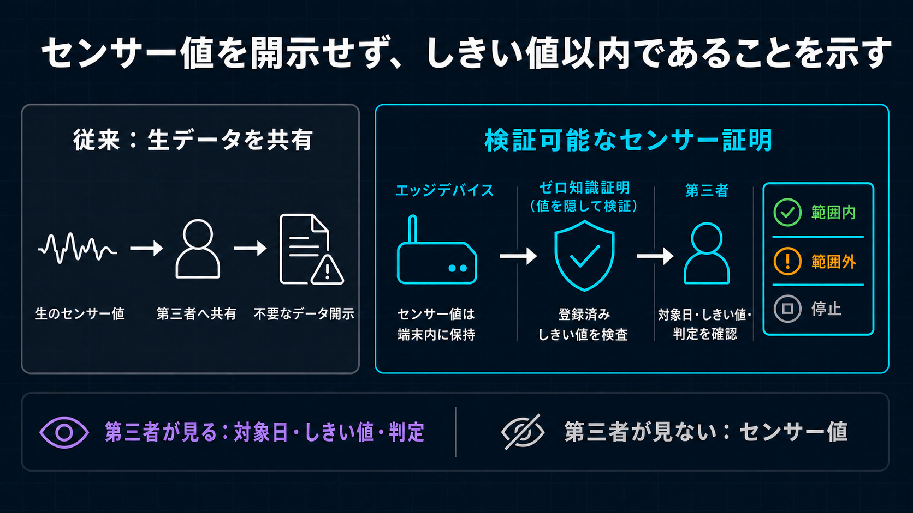
Notes:
課題と価値提案

Slide 3
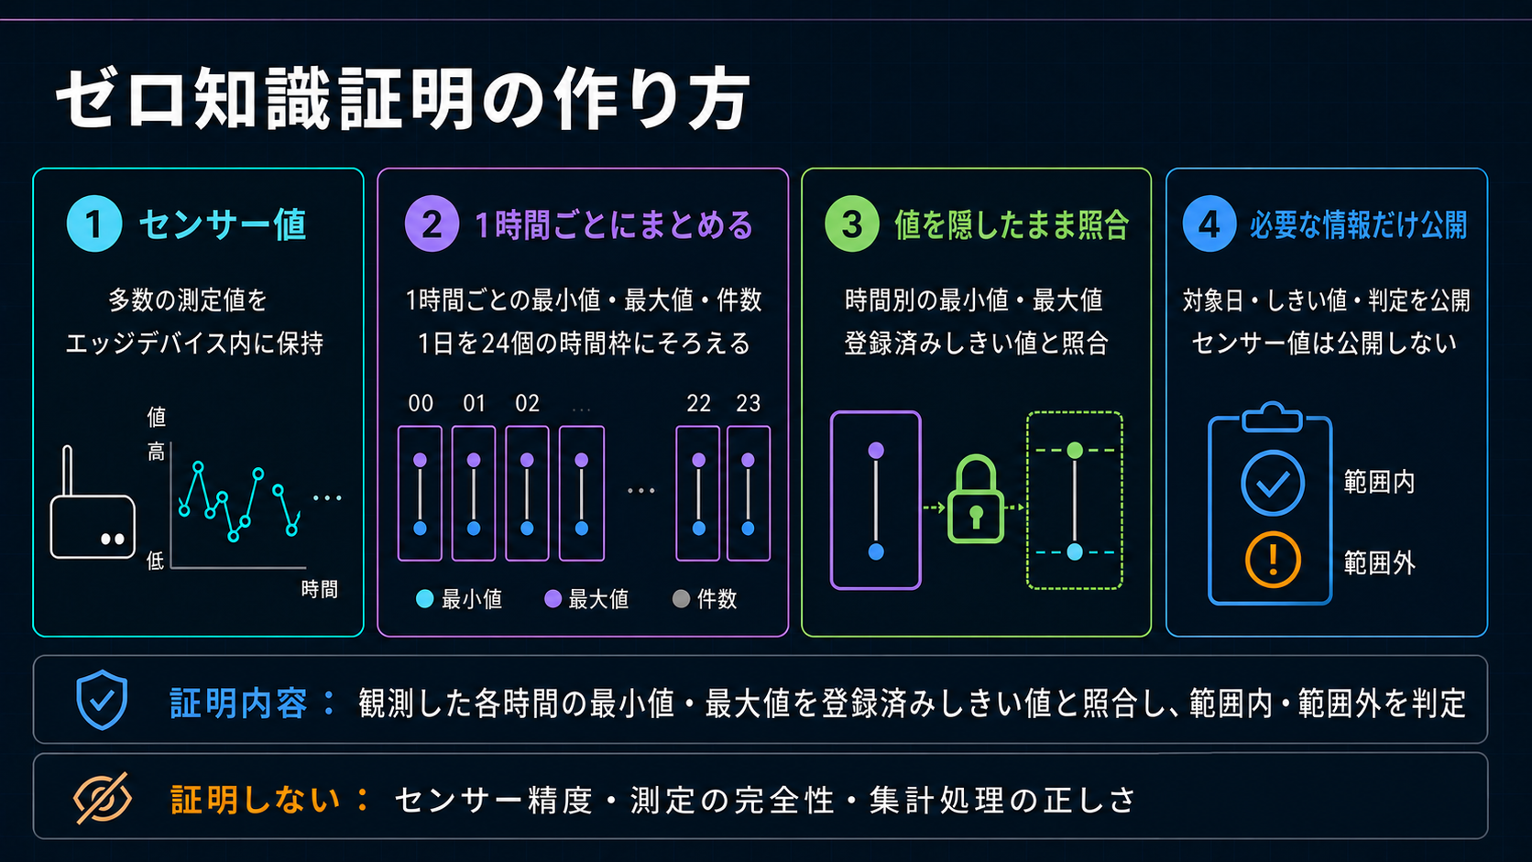
Notes:
単位時間MIN / MAXからZK Resultを作る仕様

Slide 4
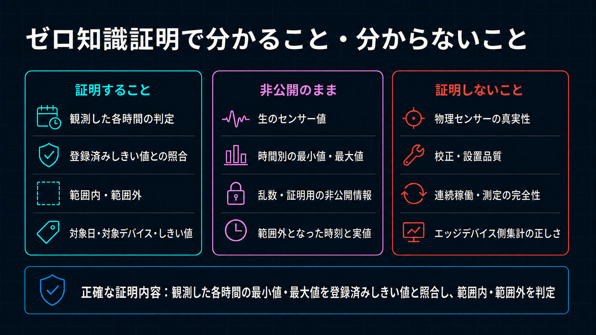
Notes:
正確な証明内容と証明しない内容

Slide 5
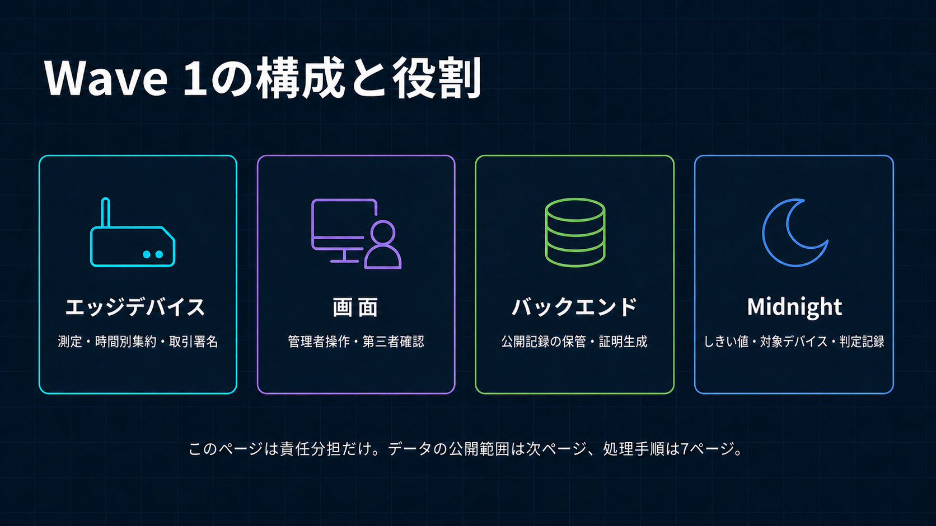
Notes:
4領域の責任分担

Slide 6
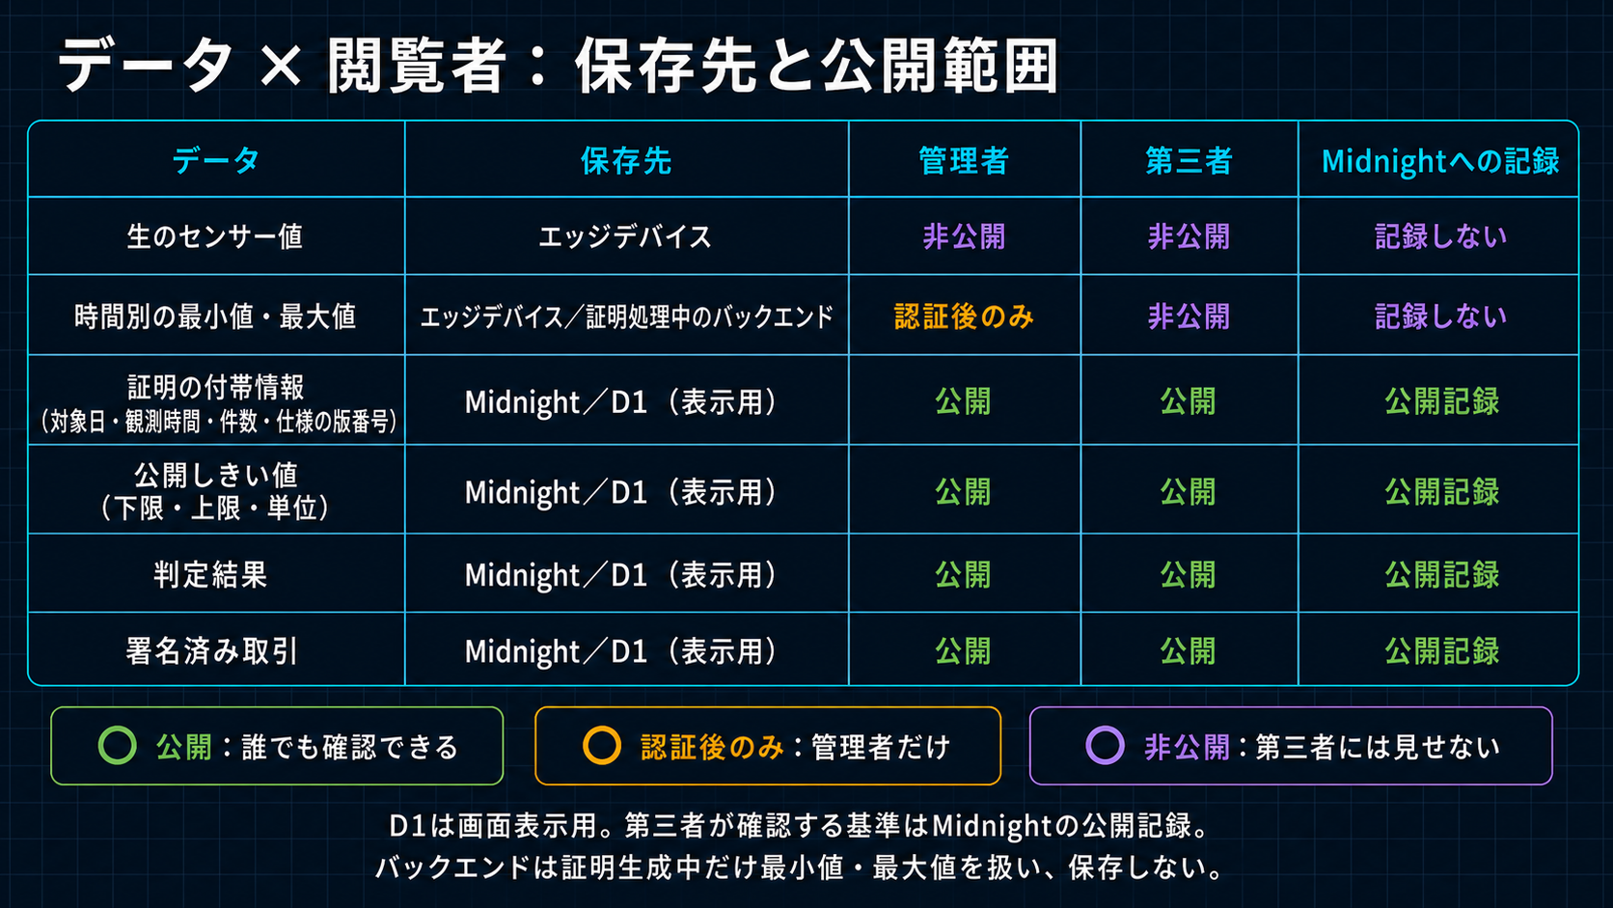
Notes:
データ保存先と公開範囲

Slide 7
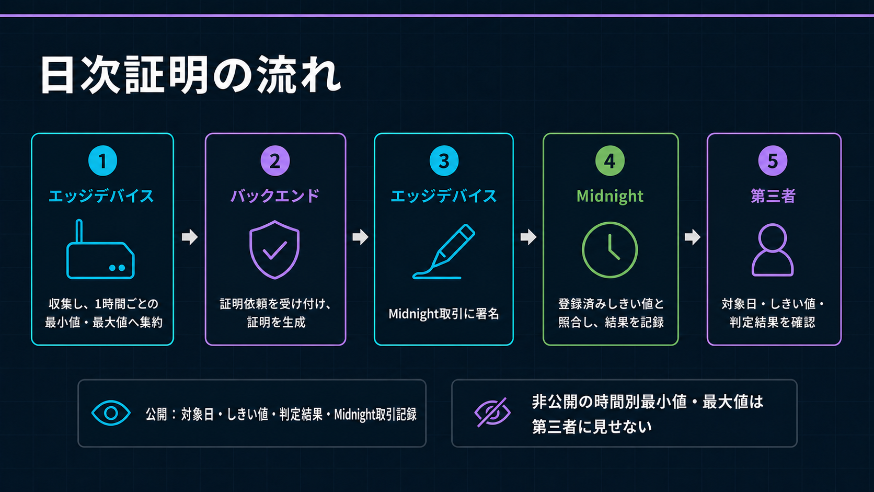
Notes:
日次証明の流れ

Slide 8
08・稼働画面
最終画面で、操作から公開検証まで見せる
録画は画面完成後に実施。現時点では撮影枠と確認項目を固定する。
確認する4点
最終画面キャプチャ
01
デバイスとしきい値の紐付け
画面確定後に差し替え
デバイス操作・証明依頼・取引確定・第三者検証
02
1日分を24時間枠で証明
03
デバイスが署名したMidnight取引
動画制作は最後に実施
04
最小値・最大値を見せない第三者画面
画面テスト：26件すべて成功

Slide 9
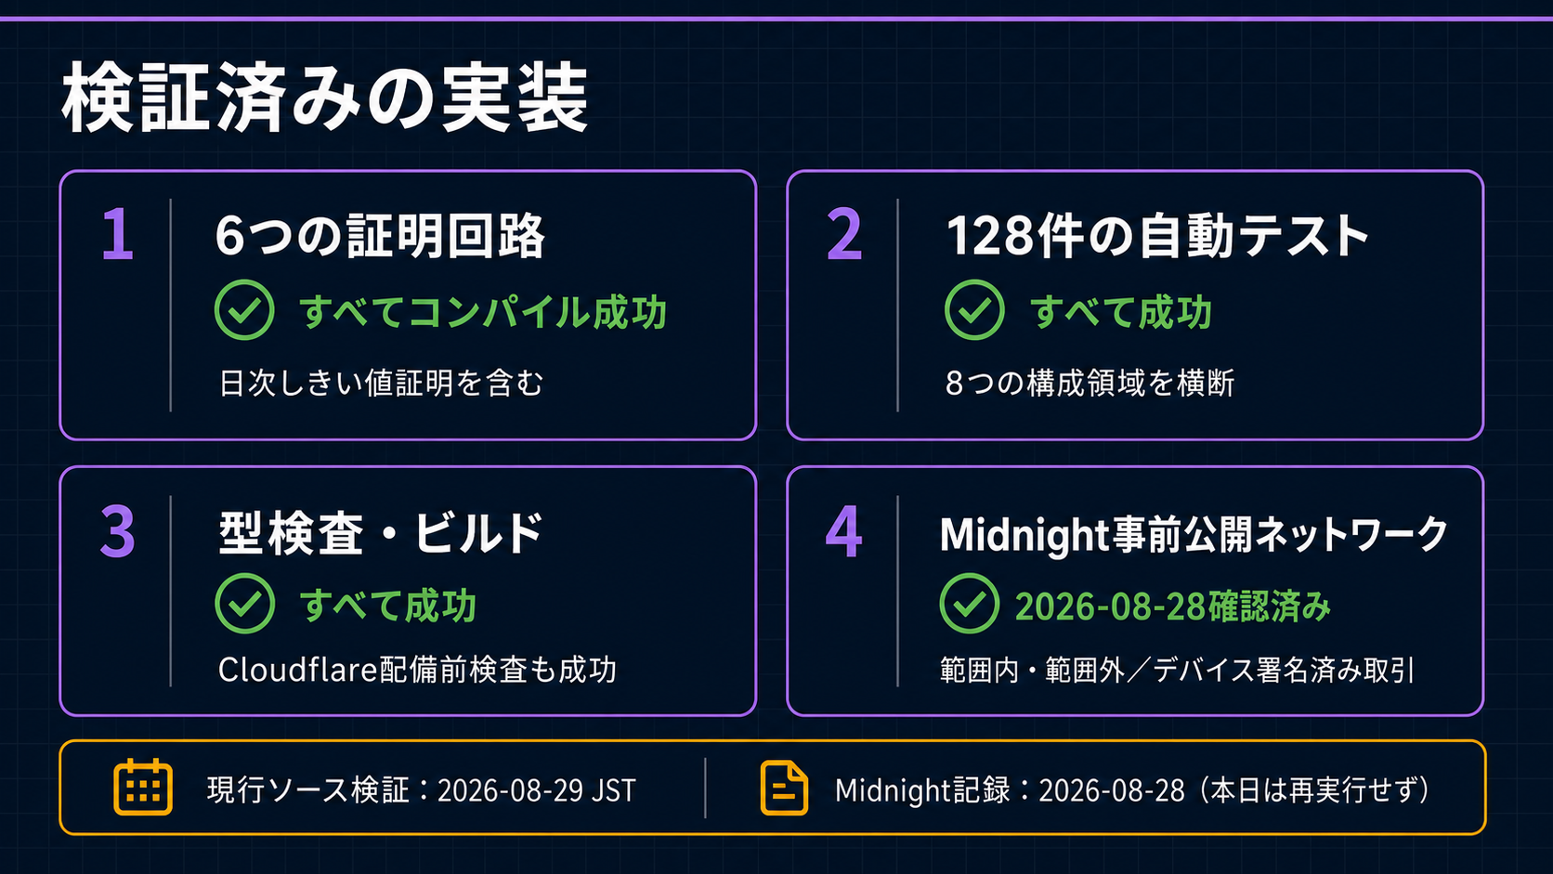
Notes:
技術的な実証結果

Slide 10
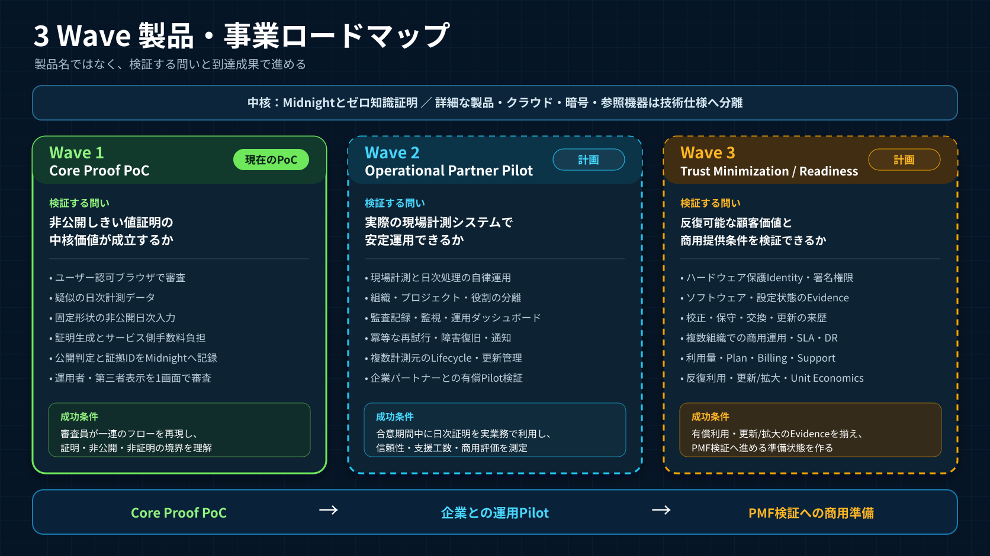
Wave 2・3は計画であり現行機能ではない
Notes:
3段階の展開計画

Slide 11
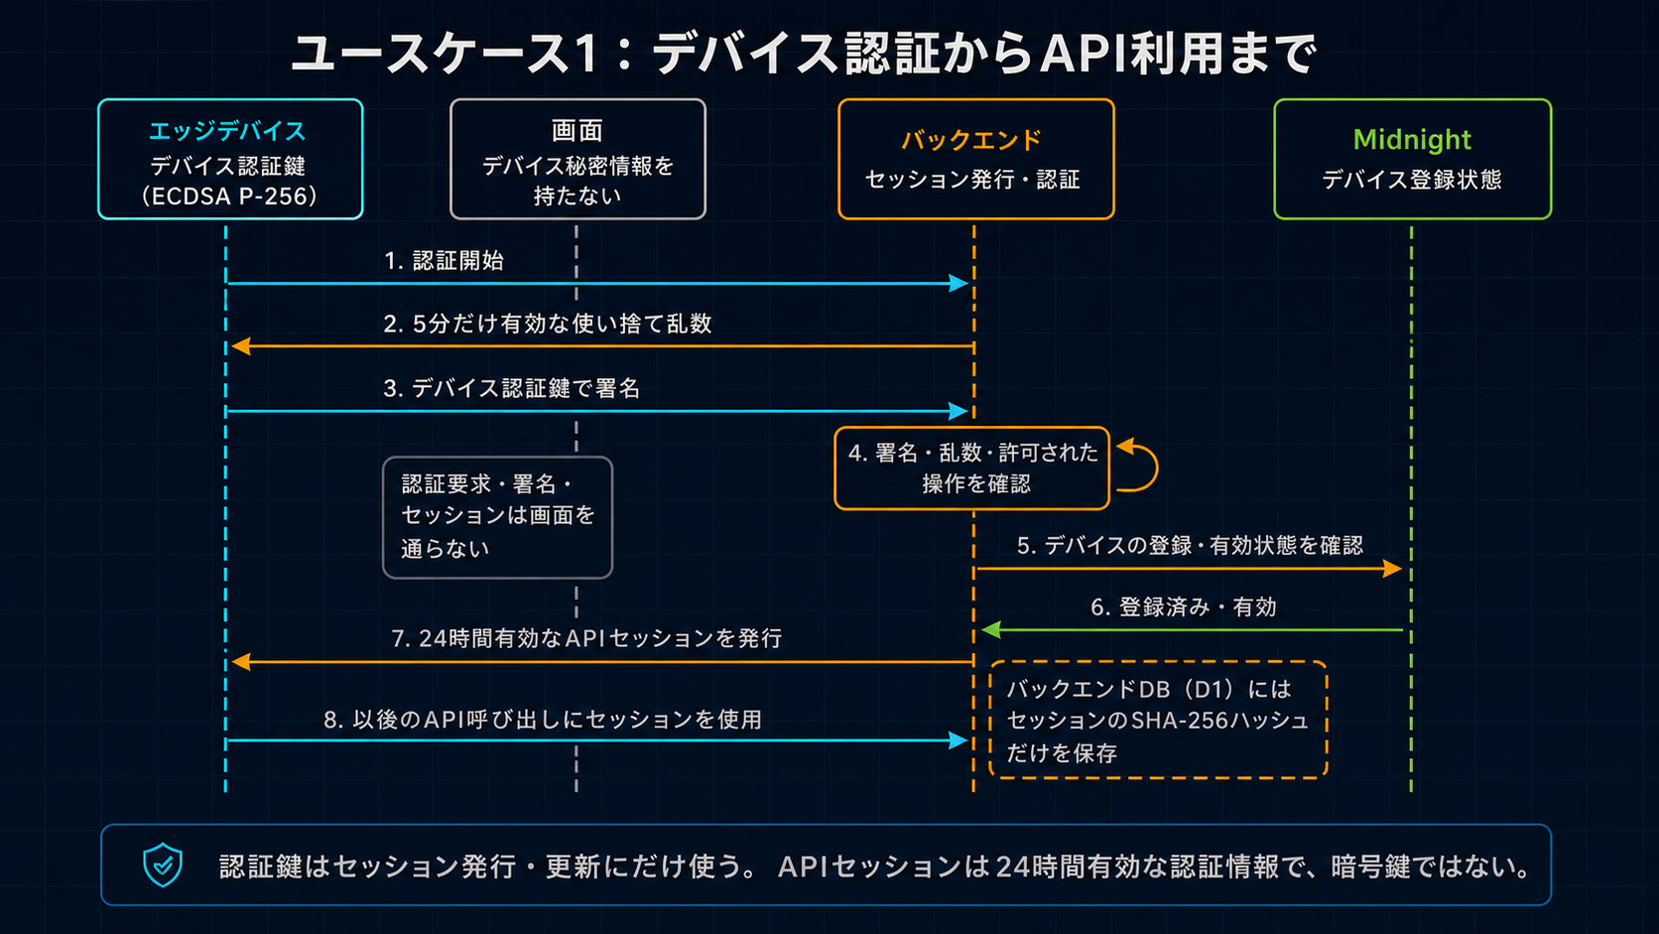
Notes:
付録A・デバイス認証からAPIセッション発行

Slide 12
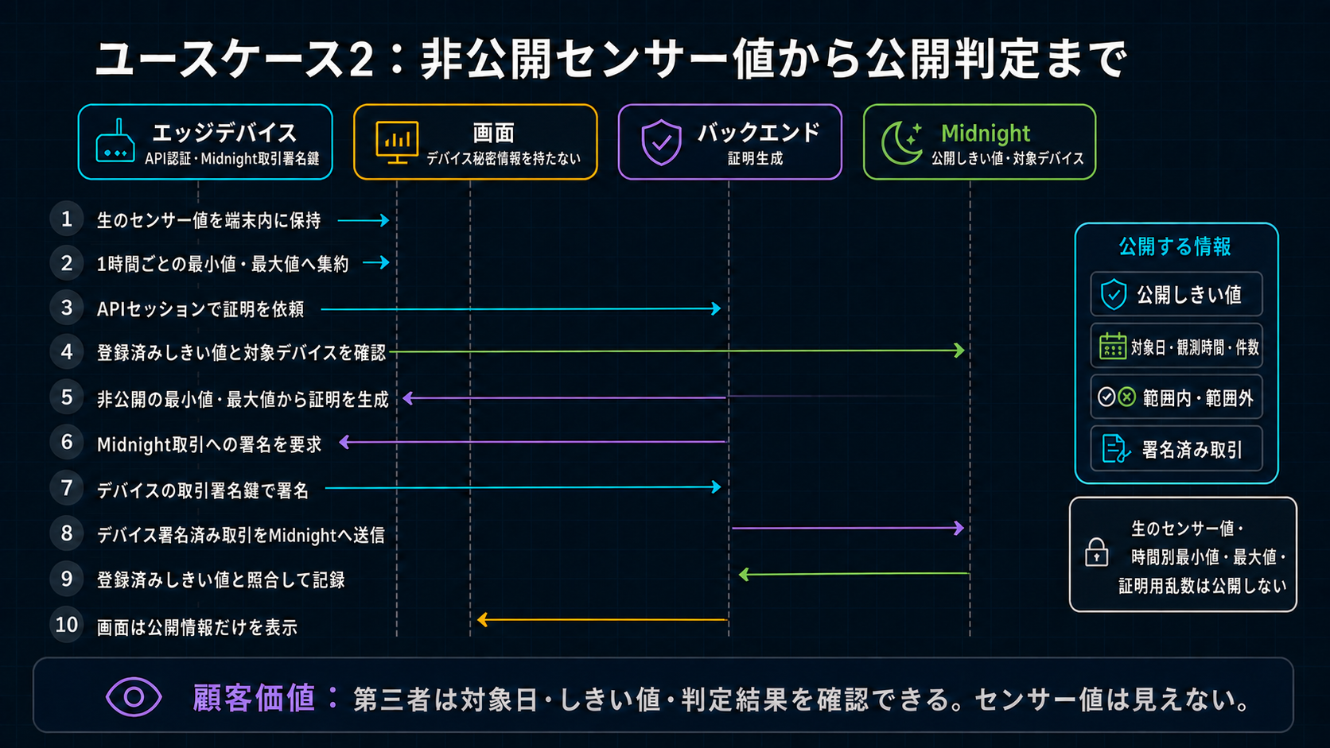
Notes:
付録B・非公開センサー値から公開判定まで

